Slide 1

国 泰 安 算 法 交 易 系 统
深圳市国泰安信息技术有限公司

Slide 2
算法交易
算法交易也被为：黑盒、机器人交易，它是当输入一个交易指令后，由算法模型自动计算下单的时间、数量、价格等，自动进行执行。是一个智能性交易系统。
完全不同于以往的程序化交易系统，以往程序化交易往往指的就是将一篮子股票的委托。NYSE对程序化交易的定义，一个组合交易策略包含至少15支股票且总资金在1百万美元以上。

Slide 3
算法交易的发展趋势
2006年欧美股票交易中有33%是通过算法交易完成的，而2003年时这一比例为14%（Aite Group LLC）。
伦敦交易所在2006年所有交易中有40% 的交易是由算法交易完成的，2007 年这个数字攀升到了60% ；在美国NYSE算法交易的每日平均成交量年增长超过34%。
其它海外市场: 2006年: 25%
亚洲(Aite 研究):2007年: 4% ；2010年: 16% (预计)。

Slide 4
算法交易的优势
减少市场冲击
降低交易成本
隐藏快速增加的下单量
提高交易执行效率
自由设定个性化投资策略
增加投资回报

Slide 5
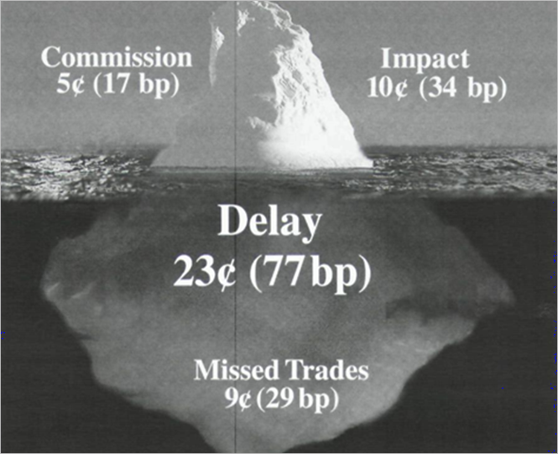
降低交易成本
根据国际大行的统计，交易成本中有89%的成本都是由于市场冲击成本、执行效率低等因素造成的。采用“国泰安算法交易系统”可以大大减低除交易佣金、印花税外的交易成本，提高投资收益。

Slide 6
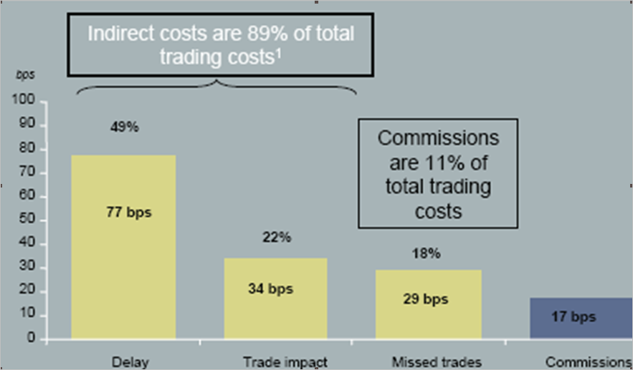
降低交易成本

Slide 7
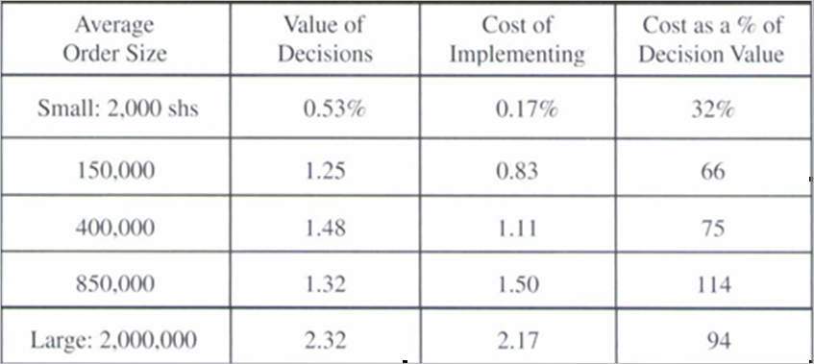
提高投资收益
根据国外对机构投资者交易指令的统计分析：越是大的交易指令，其理论收益越高，可是其实现成本也越高，甚至在有些时候实现成本都超过了理论收益。
Value of Decisions=不计执行成本的随后6个月的理论收益。
Cost of Implementing=交易执行成本
Cost as a% of decision value=执行成本占理论收益的比例

Slide 8
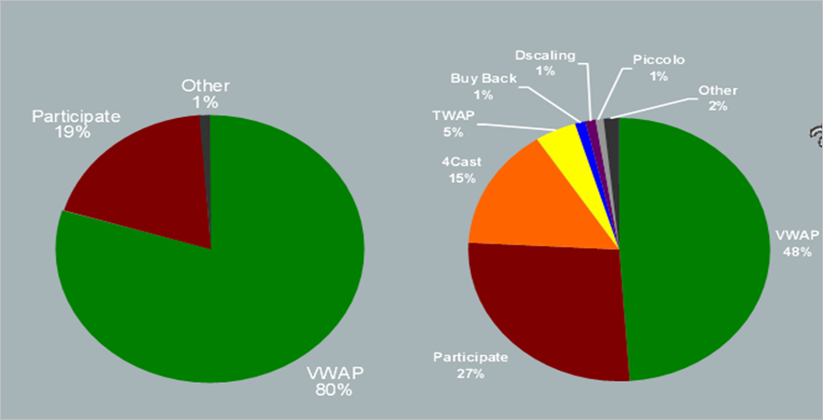
国泰安算法交易系统的进展
“国泰安算法交易系统v1.0”采用在国际算法交易市场成交量占到50%，最为主流的“TWAP”和“VWAP”算法。
美国市场和Goldman Sachs在算法交易上的算法分布

Slide 9
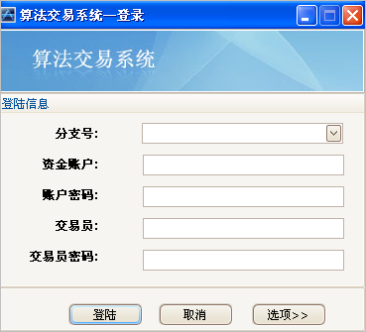
国泰安算法交易系统v1.0

Slide 10
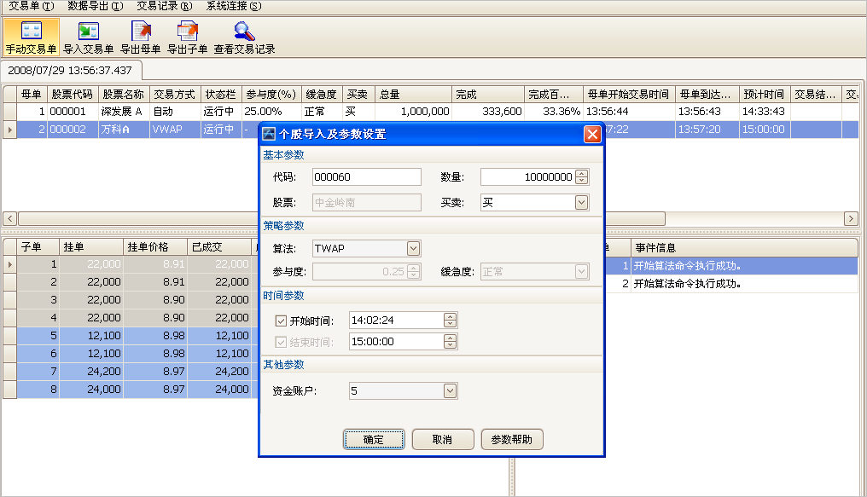
手动构建母单

Slide 11
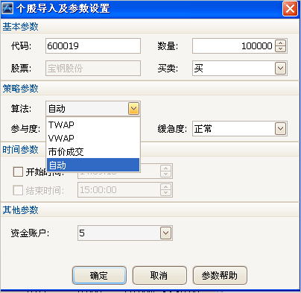
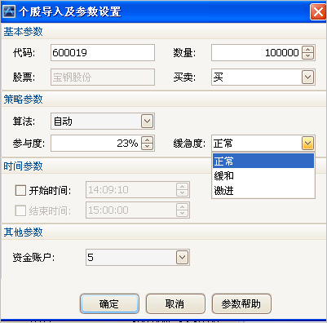
参数设置
基本参数：代码、数量、买卖方向
策略参数：算法、参与度、缓急度
时间参数：开始时间

Slide 12
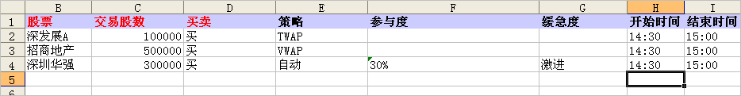
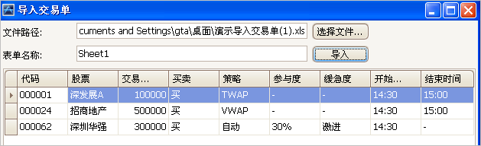
导入excel交易单

Slide 13
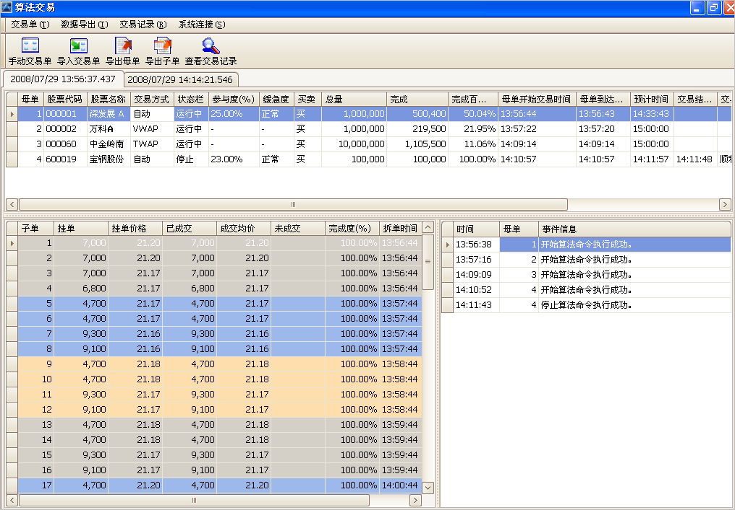
母单、子单的监控

Slide 14
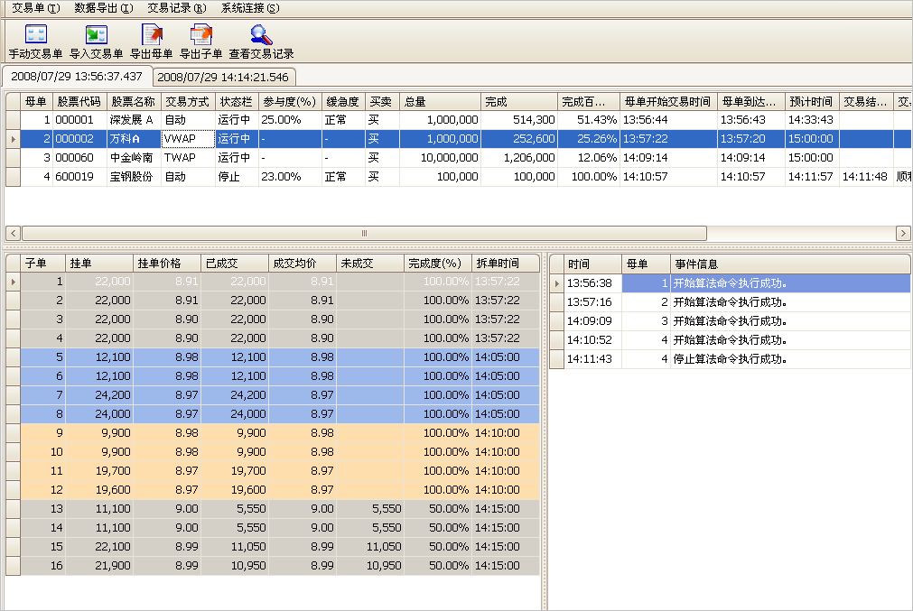
母单、子单的监控

Slide 15
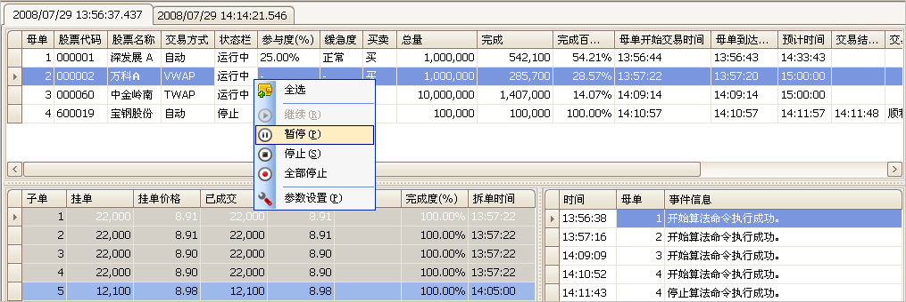
算法策略的调整

Slide 16
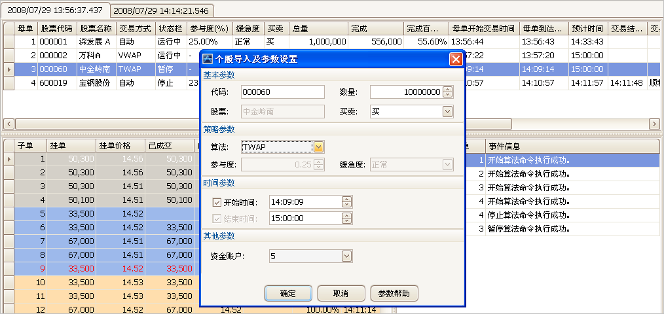
算法策略的参数调整

